Slide 1
Функции транспортного и сетевого уровня. Маршрутизация пакетов
ПИ19-1В
Афанасьева
Заваруев
Ким

Slide 2

Эталонная модель взаимодействия открытых систем
(OSI)
Международная организация по стандартизации (ISO)
1978 г.

Slide 3
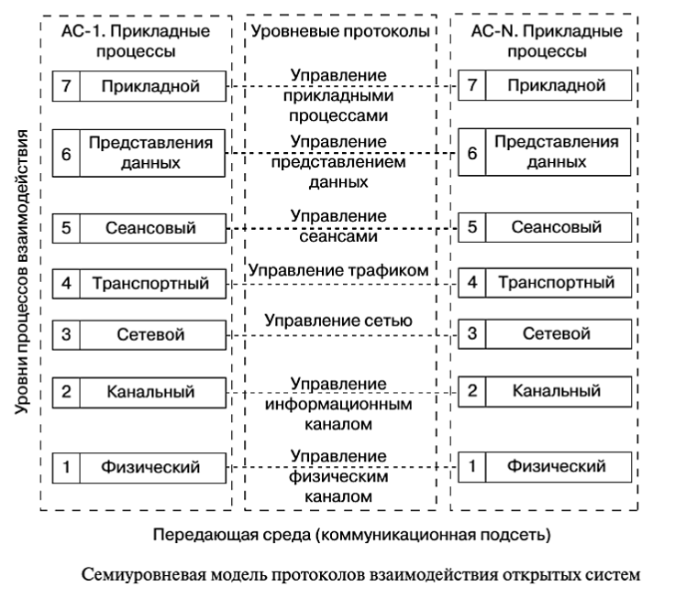

Slide 4
Транспортный уровень
Функции:
Деление сообщений на пакеты
Формирование сообщений из пакетов
Управление трафиком в сети
Определяет качество сервиса
Обеспечивает отчетность

Slide 5
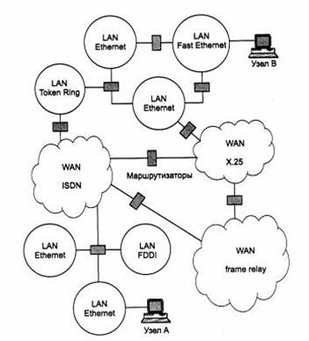
Сетевой уровень
Сетевой уровень служит для образования единой транспортной системы, объединяющей несколько сетей с различными принципами передачи информации между конечными узлами.
Архитектура составной сети

Slide 6
Функции сетевого уровня:
- доставка данных между сетями
- функции маршрутизации
- выбор наилучшего пути в соответствии с критерием передачи данных.
- управление потоком данных для предотвращения перегрузок
- согласование разных технологий на межсетевом уровне
- фильтрация трафика
- гибкая адресация

Slide 7
Адресация
Во-первых, Сетевой уровень должен обеспечить механизм для адресации этих конечных устройств. Если отдельные части данных должны быть направлены к конечному устройству, у того устройства должен быть уникальный адрес. В сети IPv4, когда этот адрес добавляется к устройству, то устройство называют узел или хост.

Slide 8
Инкапсуляция
Во-вторых, Сетевой уровень должен обеспечить инкапсуляцию. Мало того, что устройства должны быть идентифицированы с помощью адреса, отдельные части - PDU Сетевого уровня - также должны содержать эти адреса. Во время процесса инкапсуляции Уровень 3 получает PDU Уровня 4 и добавляет заголовок Уровня 3, или метку, чтобы создать PDU Уровня 3. Когда мы говорим о Сетевом уровне, мы называем этот PDU пакет. Когда пакет создается, заголовок должен содержать, помимо другой информации, адрес узла, которому он отправляется. Этот адрес называют адресом получателя. Уровень 3 заголовка также содержит адрес отправляющего узла. Этот адрес называют адрес источника.

Slide 9
Декапсуляция
Наконец, пакет достигает конечного хоста и обрабатывается на Уровне 3. Узел исследует адрес получателя, чтобы проверить, что пакет адресовался этому устройству. Если адрес корректен, пакет декапсулируется Сетевым уровнем и PDU 4-го Уровня, содержащийся в пакете, передается соответствующей службе Транспортного уровня.
В отличие от Транспортного уровня (Уровень OSI 4), который управляет транспортом данных между процессами, работающими на каждом конечном узле, протоколы Сетевого уровня определяют структуру пакетов и обработку, используемую для передачи данных от одного узла до другого узла. Работа безотносительно к данным приложения, которые содержатся в каждом пакете, позволяет Сетевому уровню переносить пакеты для множества типов коммуникаций между множеством хостов.

Slide 10
Типы маршрутизации
В TCP/IP предусмотрено два типа маршрутизации:
Статическая;
Динамическая.

Slide 11
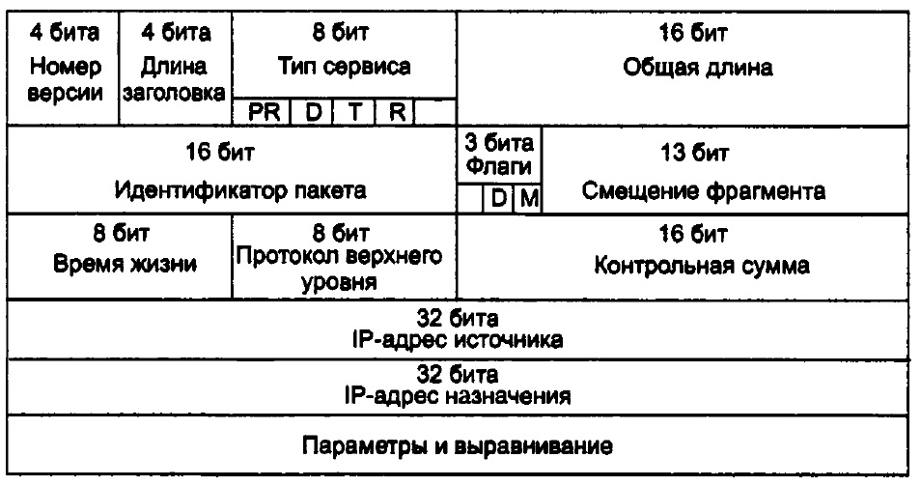
Маршрутизация пакетов
Маршрутизация - процесс определения маршрута данных в сетях связи
Пакет - это оформленный блок данных, передаваемый в сети пакетным режимом
Пакет состоит из двух типов данных: управляющей информацией и пользовательской.

Slide 12
Функция обнаружения сбоев в работе шлюза
Хост может проверять, работает ли применяемый им шлюз, и изменять таблицу маршрутизации соответствующим образом.
Список команд:
-passive_dgd
-active_dgd

Slide 13
Маршрутизатор
Специализированный компьютер, который пересылает пакеты между различными сегментами сети на основе правил и таблиц маршрутизации

Slide 14
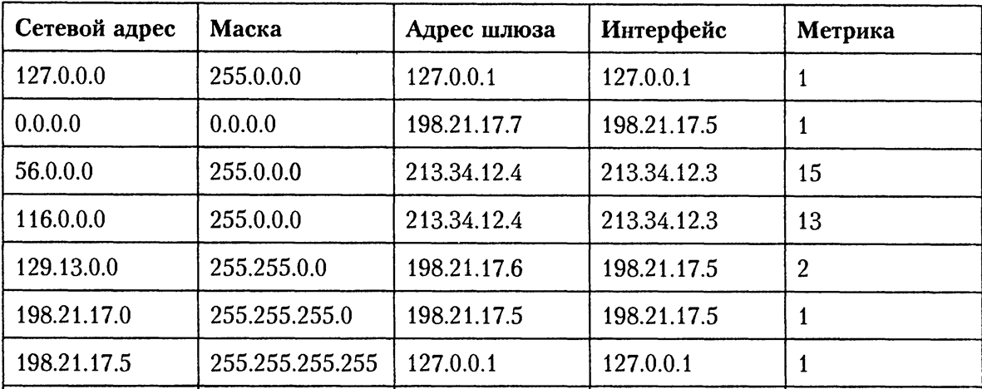
Таблица маршрутизации

